Slide 1
D _ Die Powerpoint-Präsentation enthält diverse Animationen. Damit Sie alle nötigen Informationen erhalten, gehen Sie bitte in den Modus «Bildschirmpräsentation»
→ Alle Übersetzungen erfolgten mit "Deepl".
F _ La présentation Powerpoint contient diverses animations. Pour obtenir toutes les informations nécessaires, veuillez passer en mode "Présentation à l'écran".
→ Toutes les traductions ont été effectuées avec "Deepl".
I _ La presentazione in PowerPointcontiene diverse animazioni. Per ottenere tutte le informazioni necessariesi prega di accedere alla modalità "Slide show".
→ Tutte le traduzioni sono state effettuate con "Deepl".

Slide 2



Online-Schulung
Skillpartout und UNICUT
16. Mai 2024 (1. Tag)

Slide 3
Programm
Begrüssung (Sandra Gysin STF)
Accueil (Sandra Gysin STF)
Benvenuto (Sandra Gysin STF)
Information über den Ablauf vom Login bis zur Nutzung von UNICUT in Skillpartout (Carmen Hostettler, Bettina Frei, Sandra Gysin, Guillaume Zufferey) Information sur le déroulement du login jusqu'à l'utilisation d'UNICUT dans Skillpartout (Carmen Hostettler, Bettina Frei, Sandra Gysin,
Guillaume Zufferey).
Informazioni sul processo che va dall'accesso all'utilizzo di UNICUT in Skillpartout (Carmen Hostettler, Bettina Frei, Sandra Gysin, Guillaume Zufferey).

Slide 4
Silmultanübersetzung
In die Französische Sprache
Kuonen Eliane, Atelier Couture Valais, Sierre
**********
In die Italienische Sprache
Giorgia Rosano, Schule für Mode und Gestalten (SMG), Olten

Slide 5
Zusammenarbeit zwischen IBBG und STF
Collaboration entre l'IBBG et la STF
Cooperazione tra IBBG e STF
__________________________________________________________________________
Warum digital
Die IBBG hat 2022 Skillpartout als Weiterentwicklung von REALTO für alle
Mitglieder eingeführt. Der Lizenzvertrag der STF läuft aus.
Von der Basis kam die Idee, UNICUT als multimediales Lehrmittel zu gestalten (Kombination UNICUT & Skillpartout)
Pourquoi le numérique ?
En 2022, l'IBBG a introduit Skillpartout comme évolution de REALTO pour tous ses membres. Le contrat de licence de la STF expire en.
L'idée de faire d'UNICUT un outil pédagogique multimédia (combinaison UNICUT & Skillpartout) est venue de la base.
Perché il digitale?
IBBG ha introdotto Skillpartout come ulteriore sviluppo di REALTO per tutti i membri nel 2022. Il contratto di licenza STF scade.L'idea di progettare UNICUT come strumento didattico multimediale (combinazione di UNICUT e Skillpartout) è nata dal basso.

Slide 6
Resultat der «Verbleibstudie und Kompetenzanalyse Berufsbildung»

Slide 7
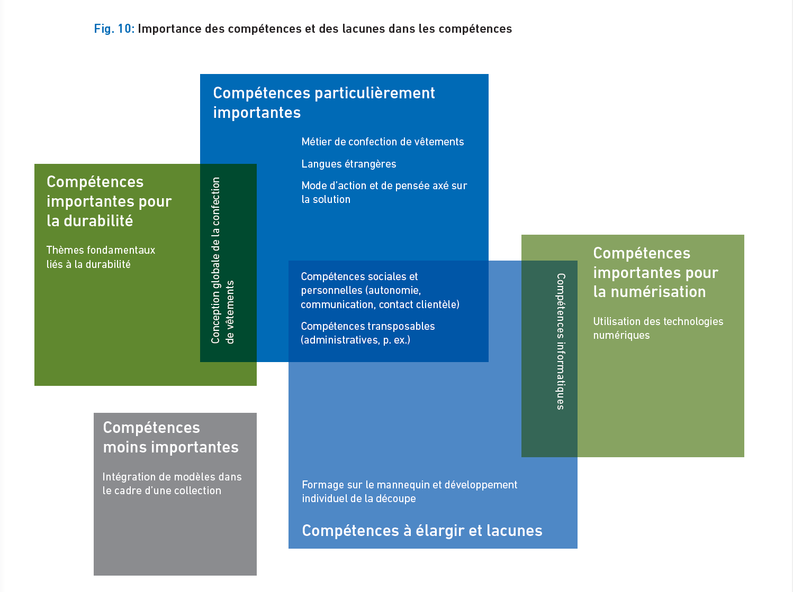
Résultat de «étude de continuité et compétences pour la formation»

Slide 8
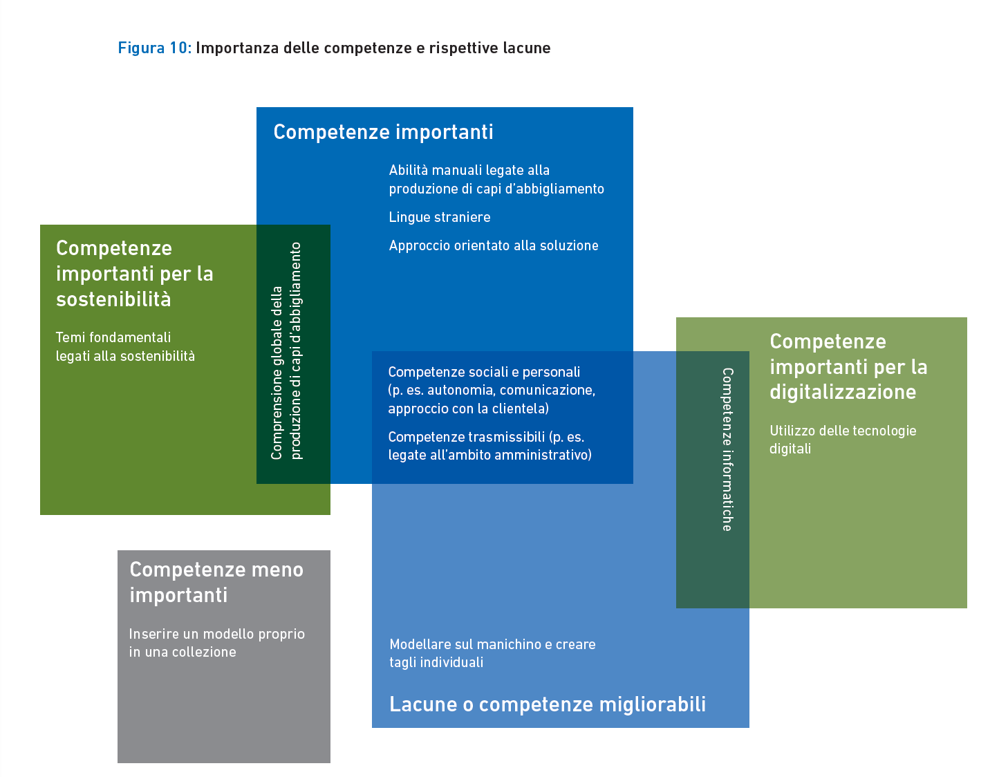
Risultato dello «studio di continuità e analisi delle competenze per la formazione professionele»

Slide 9

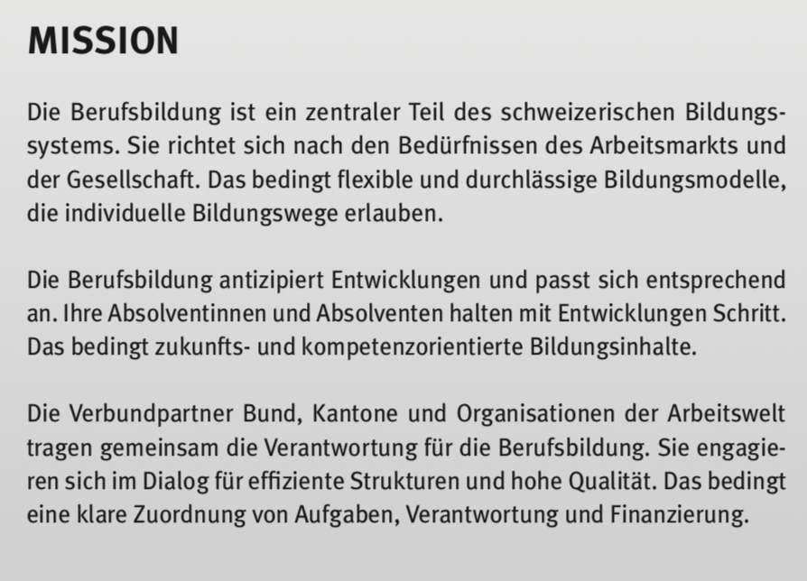
Auch die IBBG beschäftigt sich intensiv mit:
L'IBBG s'occupe également de manière intensive de:
L'IBBG sta inoltre lavorando intensamente con:
Digitalisierung
Globalisierung
Upskilling
Demographischer Wandel
Generationen
Mobilität
Mega-Trends
Cela implique des contenus de formation orientés vers l'avenir et les compétences.
Ciò richiede contenuti educativi orientati al futuro e alle competenze.

Slide 10
Information über den Ablauf vom Login bis zur Nutzung von UNICUT und Skillpartout
Information sur le déroulement du login jusqu'à l'utilisation d'UNICUT dans Skillpartout
Informazioni sul processo che va dall'accesso all'utilizzo di UNICUT in Skillpartout

Slide 11
SKILLPARTOUT www.ibbg.ch

Slide 12
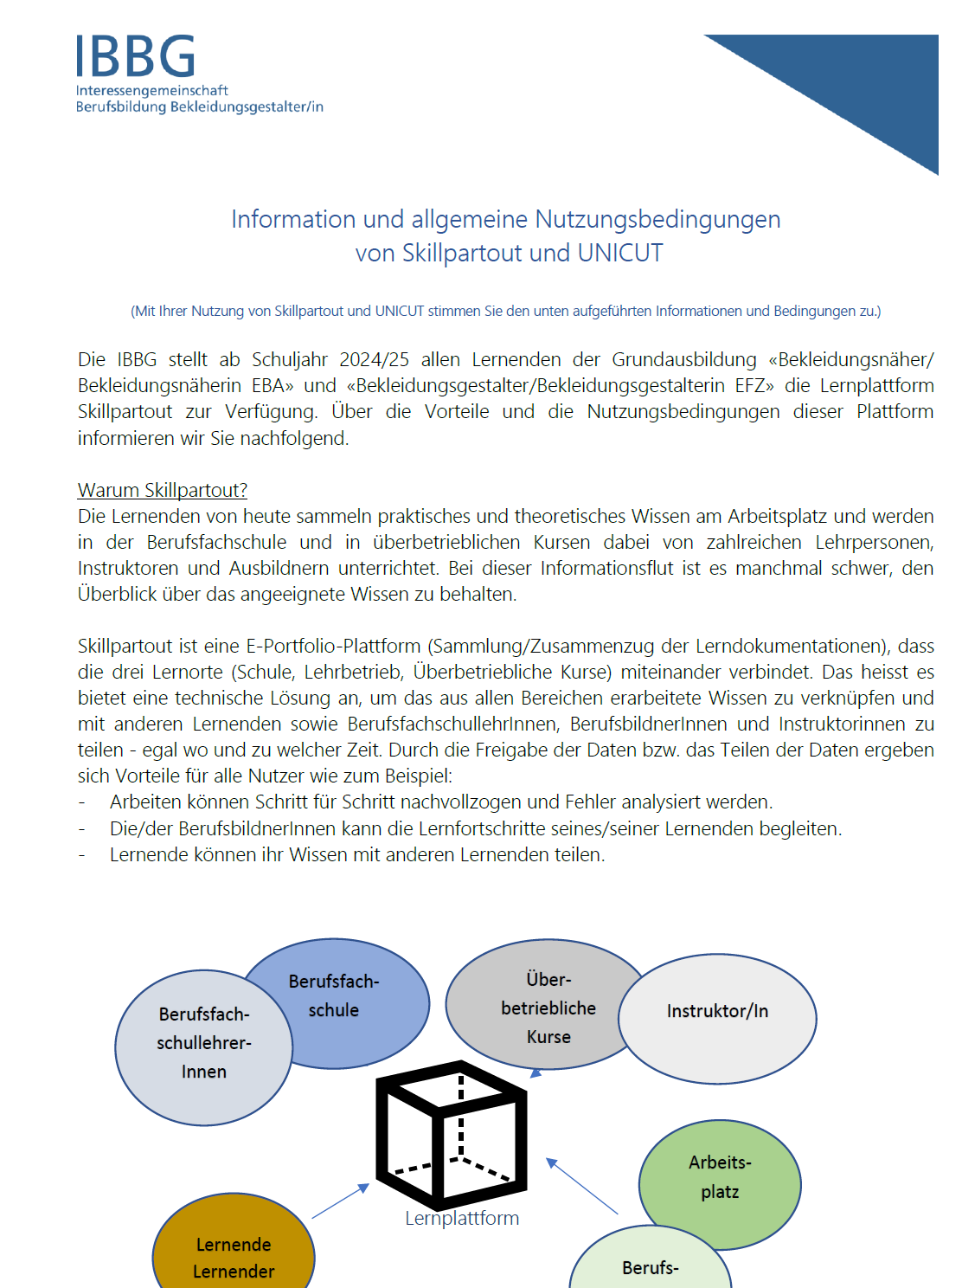
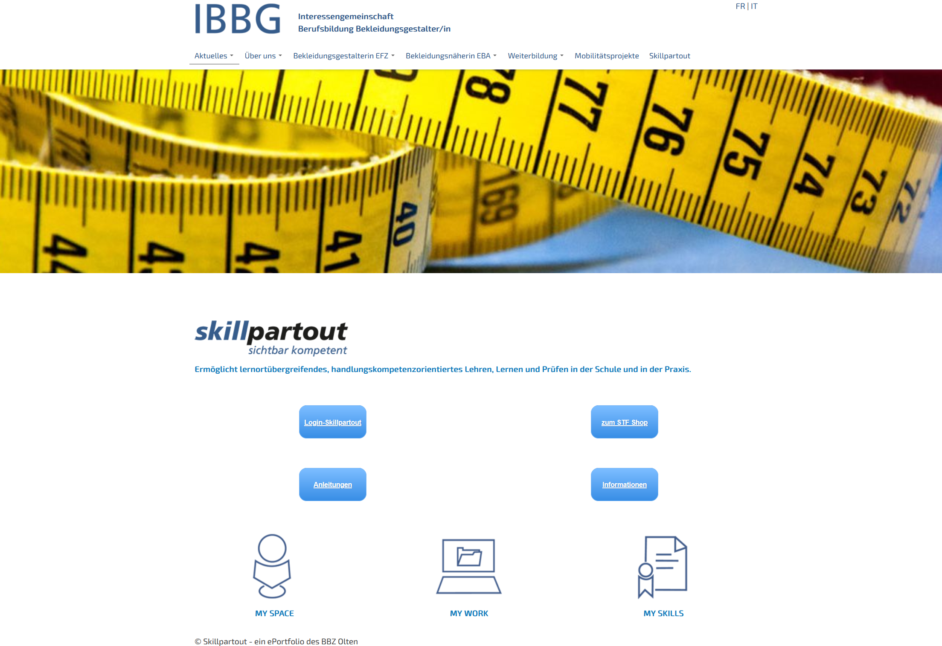
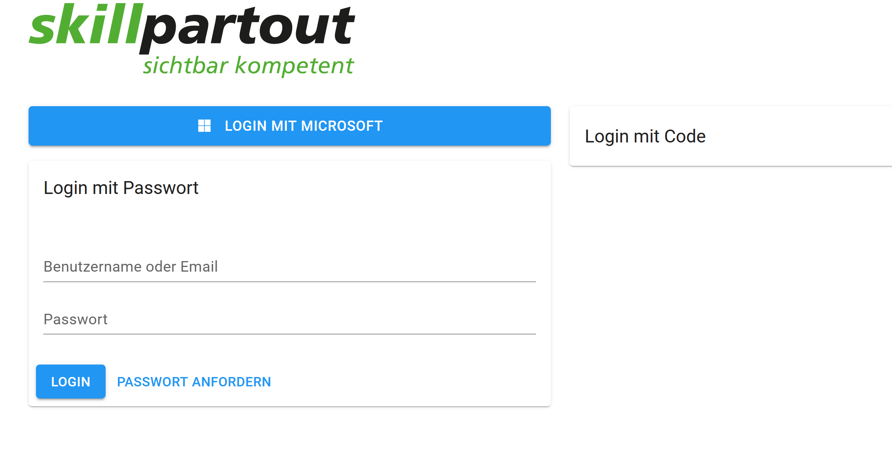
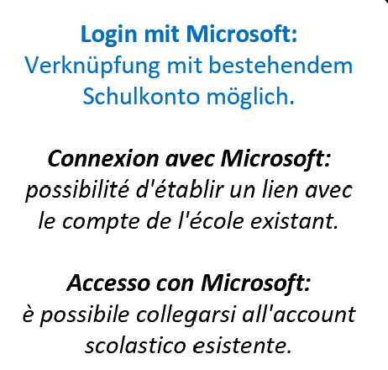
www.ibbg.ch

Slide 13
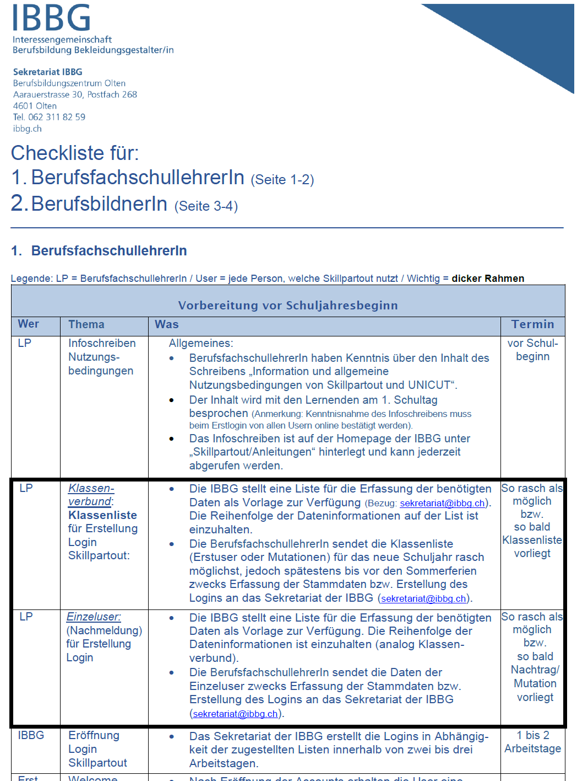
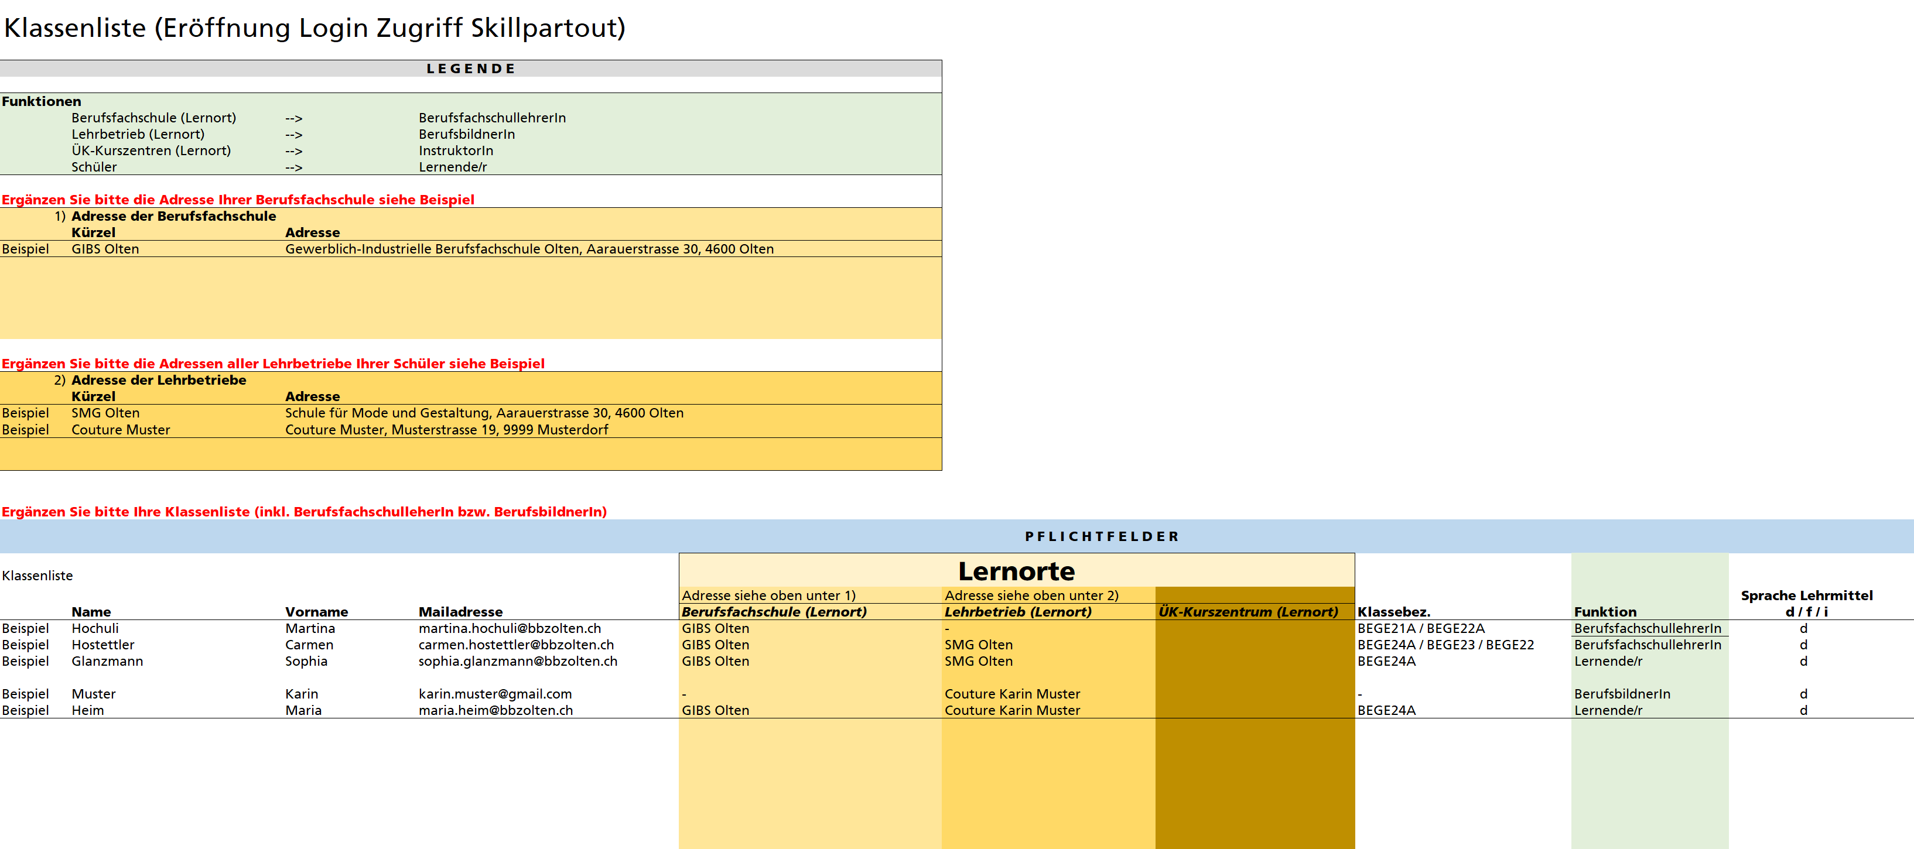
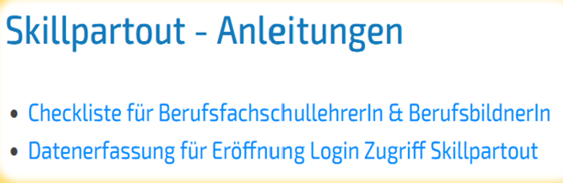
www.ibbg.ch
Bitte verwenden Sie jeweils die aktuellen Vorlagen und beachten Sie bei der Erfassung der Klassenliste die unterschiedlichen Erfassungstabellen für EFZ und EBA.

Slide 14
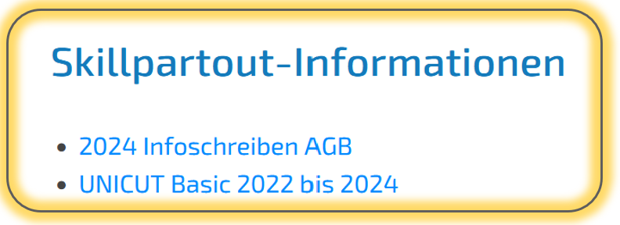
www.ibbg.ch
Die neusten Versionen und Informationen können Sie hier nachlesen.

Slide 15
www.ibbg.ch
Informationen zu den Arbeitsbereichen.
Informations sur les domaines de travail.
Informazioni sulle aree di lavoro.

Slide 16
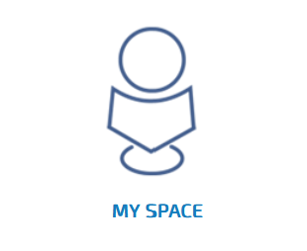
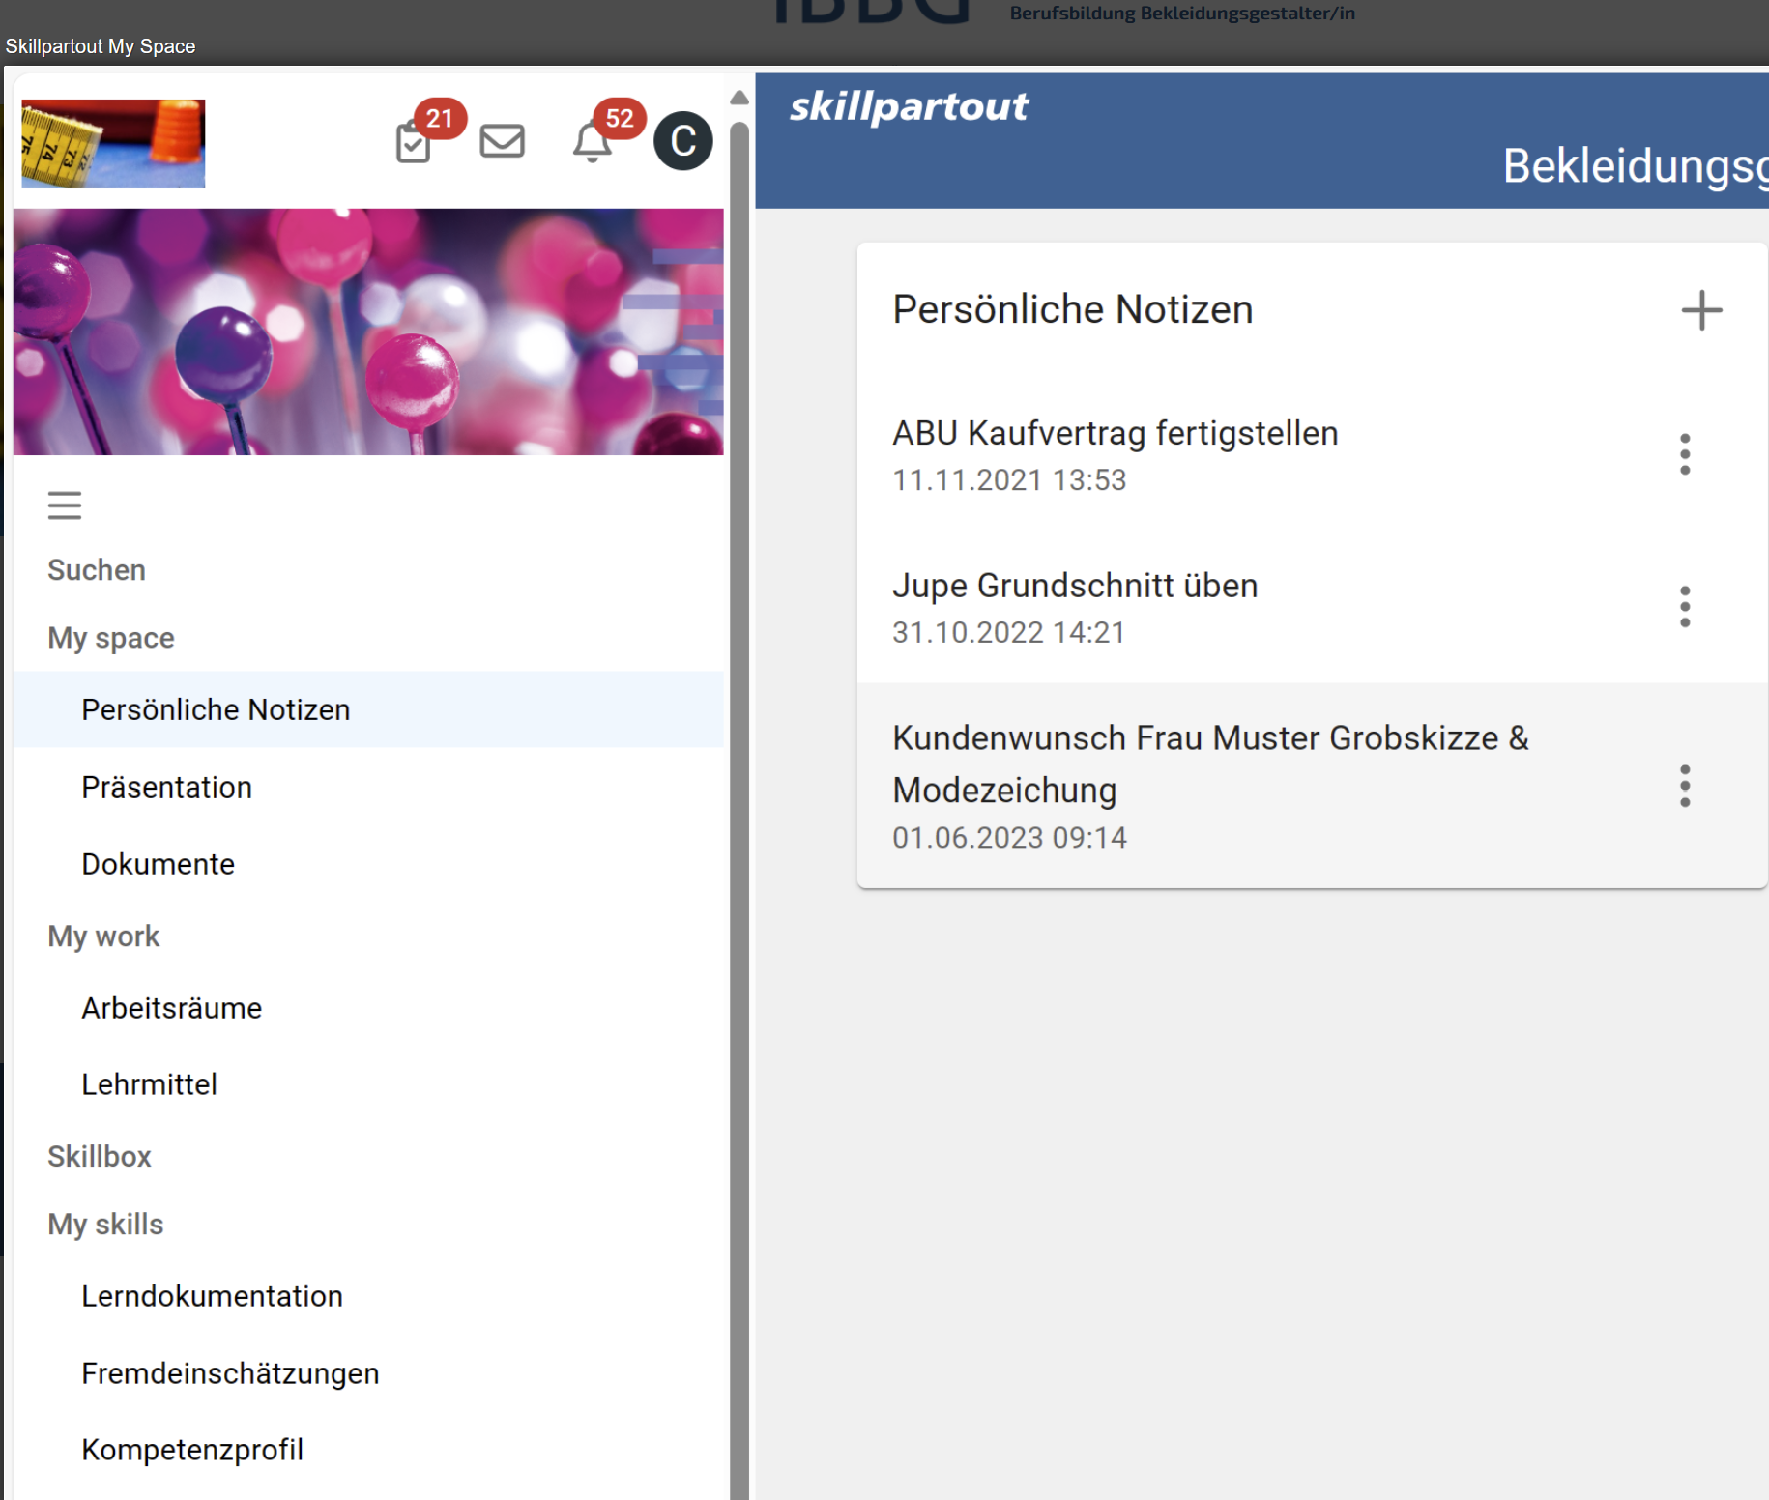
My Space
D _ Persönliche Notizen festhalten - Die persönlichen Notizen können nach individuellen Bedürfnissen abgelegt und – mittels Ordner oder Tag – passend organisiert werden.
F _ Conserver des notes personnelles - Les notes personnelles peuvent être classées selon les besoins individuels et organisées de manière appropriée au moyen d'un classeur ou d'un tag
I _ Archiviare i propri appunti personali - Gli appunti personali possono essere archiviati in base alle proprie esigenze e organizzati ad hoc, mediante una cartella o un tag.
***
D _ Präsentationen zusammenstellen - Zusammenstellung beliebiger Inhalte aus den persönlichen Kompetenzportfolios, z.B. für kleine Projekte oder auch im Rahmen einer Bewerbung/eines Aufnahmeverfahrens. Die Inhalte lassen sich mit anderen Personen (auch ausserhalb der Insitution) teilen.
F _ Compiler des présentations - Regroupement de n'importe quel contenu du portefeuille de compétences personnel, par exemple pour de petits projets ou dans le cadre d'une candidature/ d'une procédure d'admission. Les contenus peuvent être partagés avec d'autres personnes (également en dehors de l'institution).
I _ Creare presentazioni - È possibile unire diversi contenuti a scelta, tratti dal proprio portafoglio di competenze (ad es. per piccoli progetti ma anche in concomitanza con una candidatura/ una procedura di ammissione). I contenuti possono essere condivisi con altre persone (anche al di fuori dell’istituto).

Slide 17
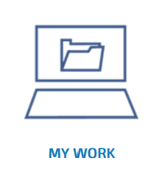
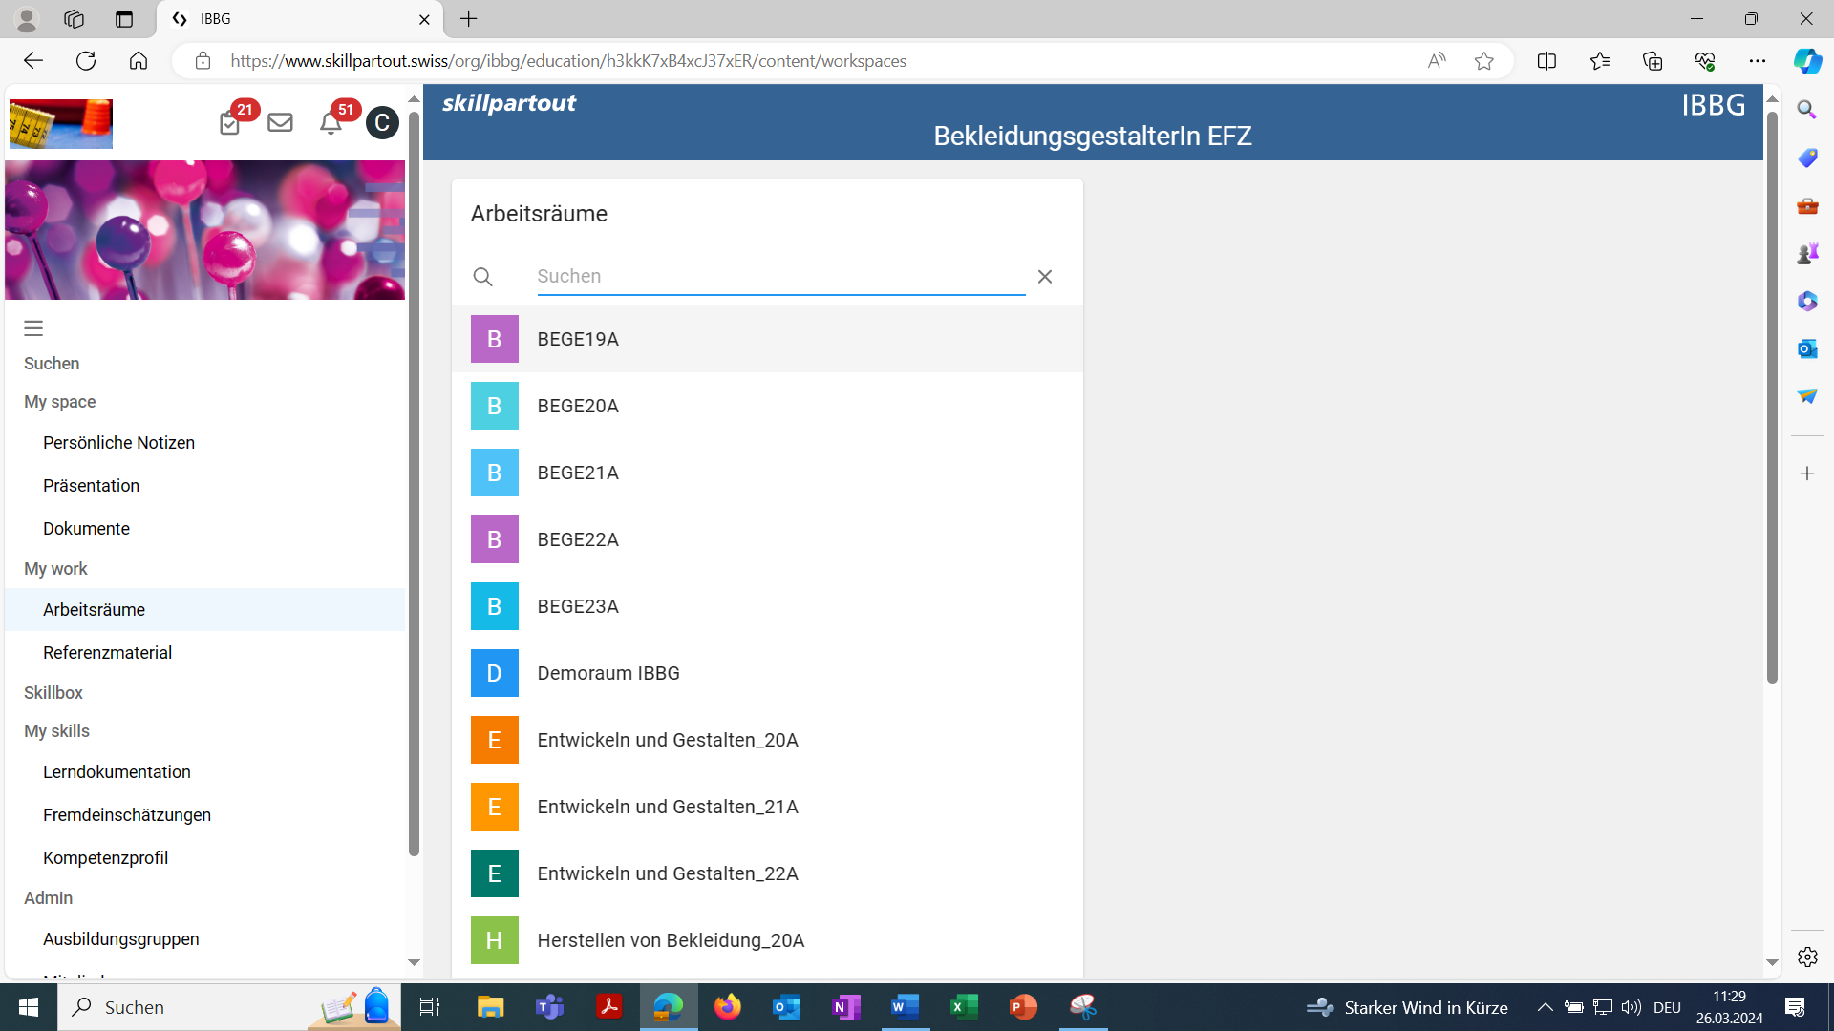
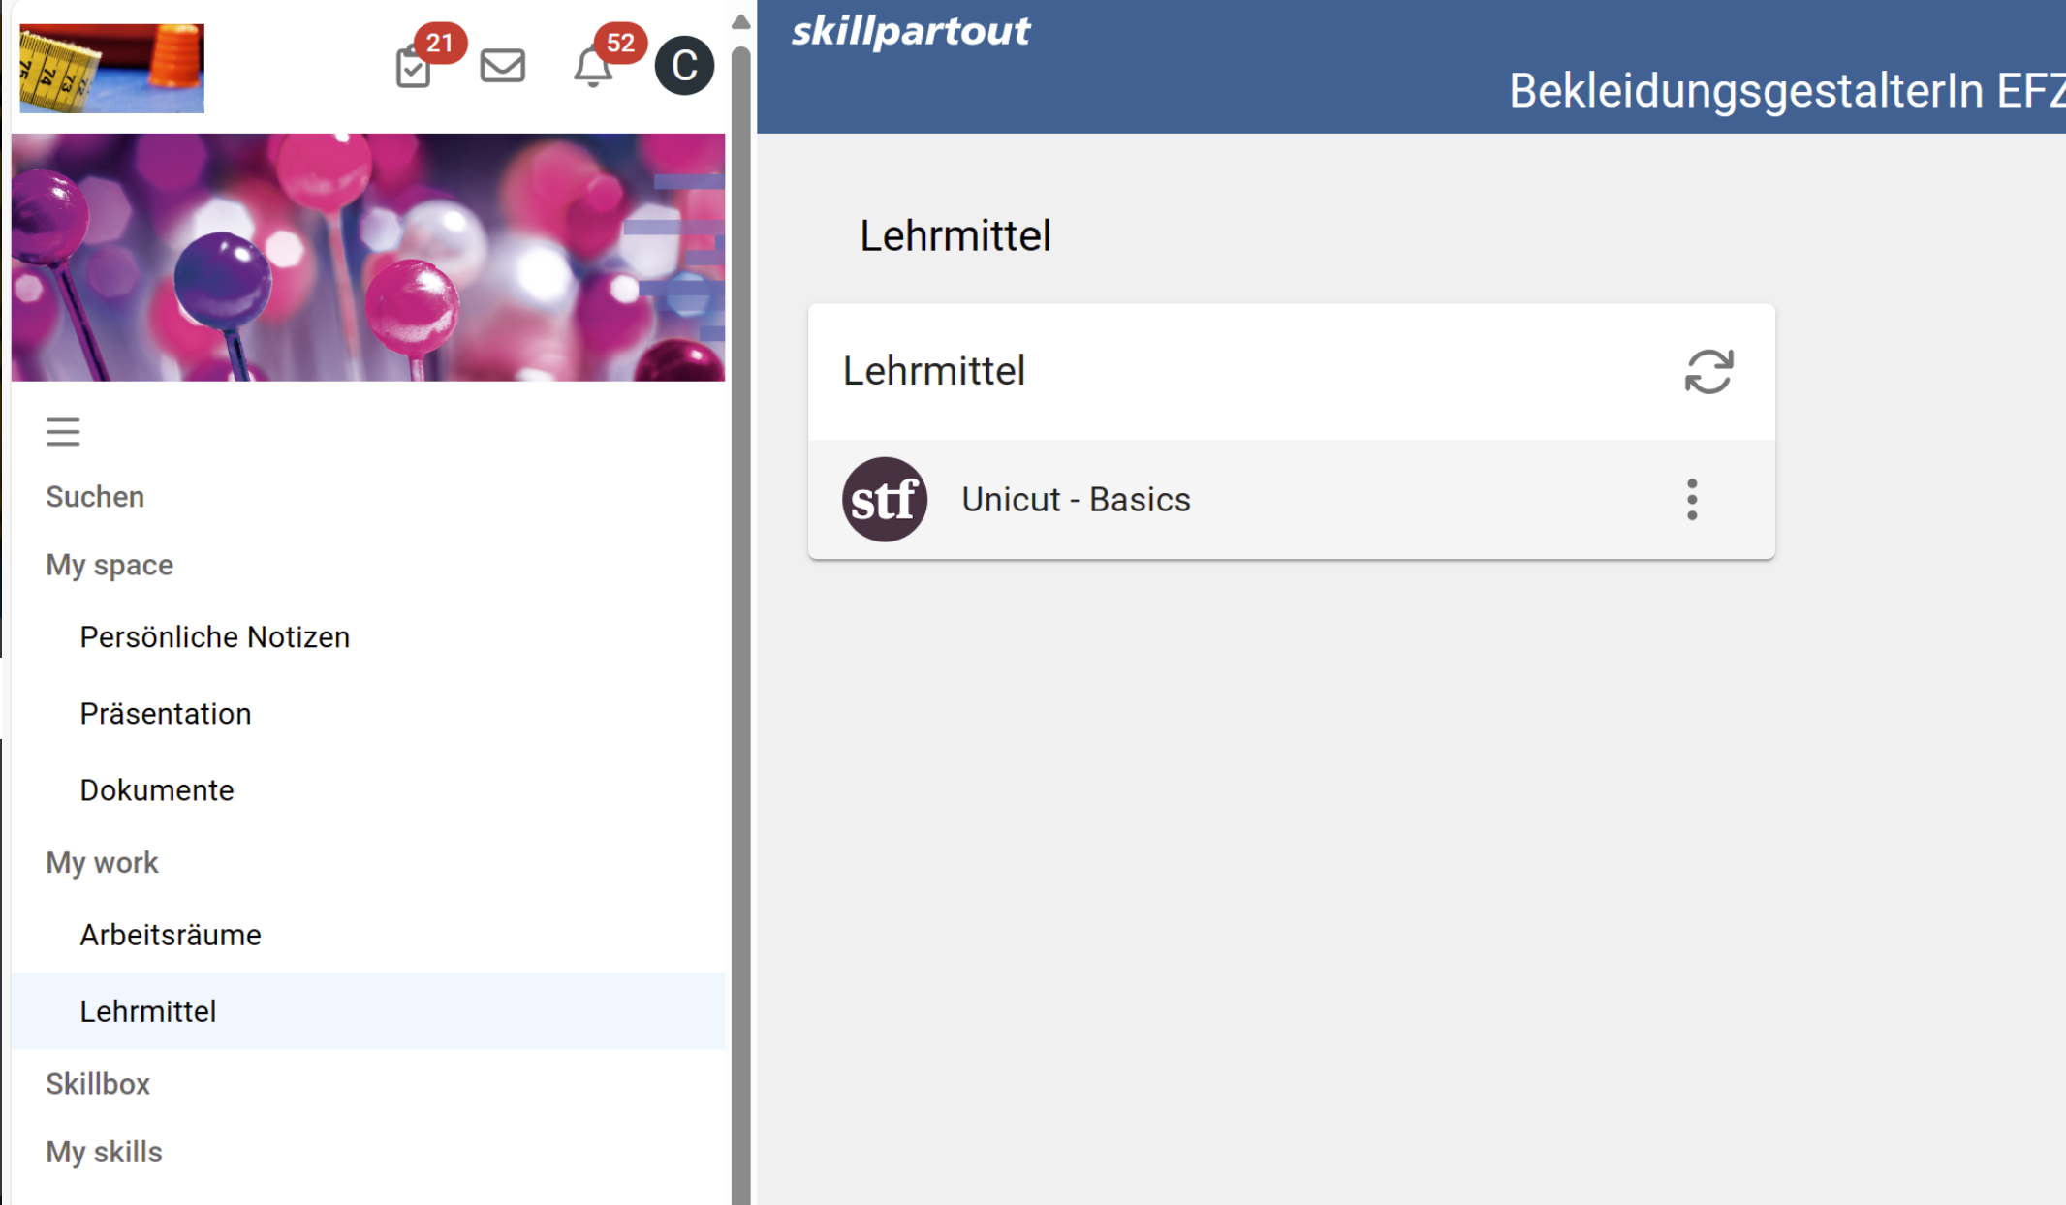
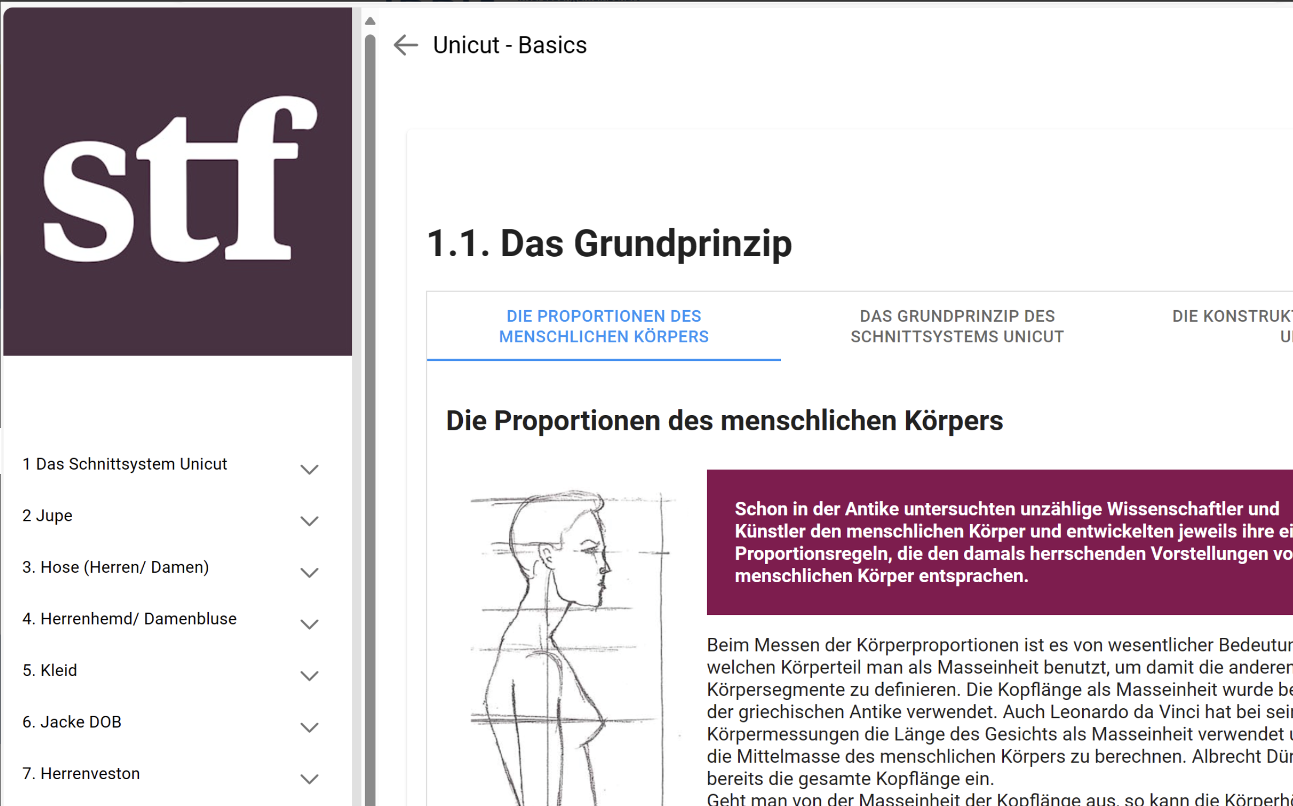
My Work
D _ Arbeitsbücher erstellen - Ausbildungsrelevante Inhalte werden als individuelle Arbeitsbücher hinterlegt. Diese Unterlagen können mit persönlichen Anmerkungen/ Markierungen, Skizzen oder allen gängigen Medien ergänzt werden.
F _ Réaliser des cahiers pratiques - Les contenus pertinents pour la formation sont enregistrés sous la forme de cahiers pratiques individuels. Ces documents peuvent être complétés par des annotations/marquages personnels, des croquis ou tous les médias usuels.
I _ Realizzare libri di lavoro - I contenuti importanti ai fini della formazione sono salvati in forma di libri di lavoro individuali. Questi documenti possono essere completati mediante annotazioni personali/evidenziature, schizzi o qualsiasi altro strumento usuale.
***
D _ Arbeitsräume schaffen - Gruppen- und themenbezo-gene Arbeitsräume ermöglichen ein flexibles, kollaboratives und digitales Arbeiten im Klassenverbund oder in kleinen Lerngruppen.
F _ Créer des espaces de travail - Des espaces de travail de groupe et thématiques permettent un travail numérique flexible et collaboratif en classe ou en petits groupes d'apprentissage.
I _ Creare spazi di lavoro - Gli spazi di lavoro riservati a gruppi o temi specifici permettono un lavoro digitale flessibile e collaborativo, all’interno della classe o in piccoli gruppi di apprendimento.

Slide 18

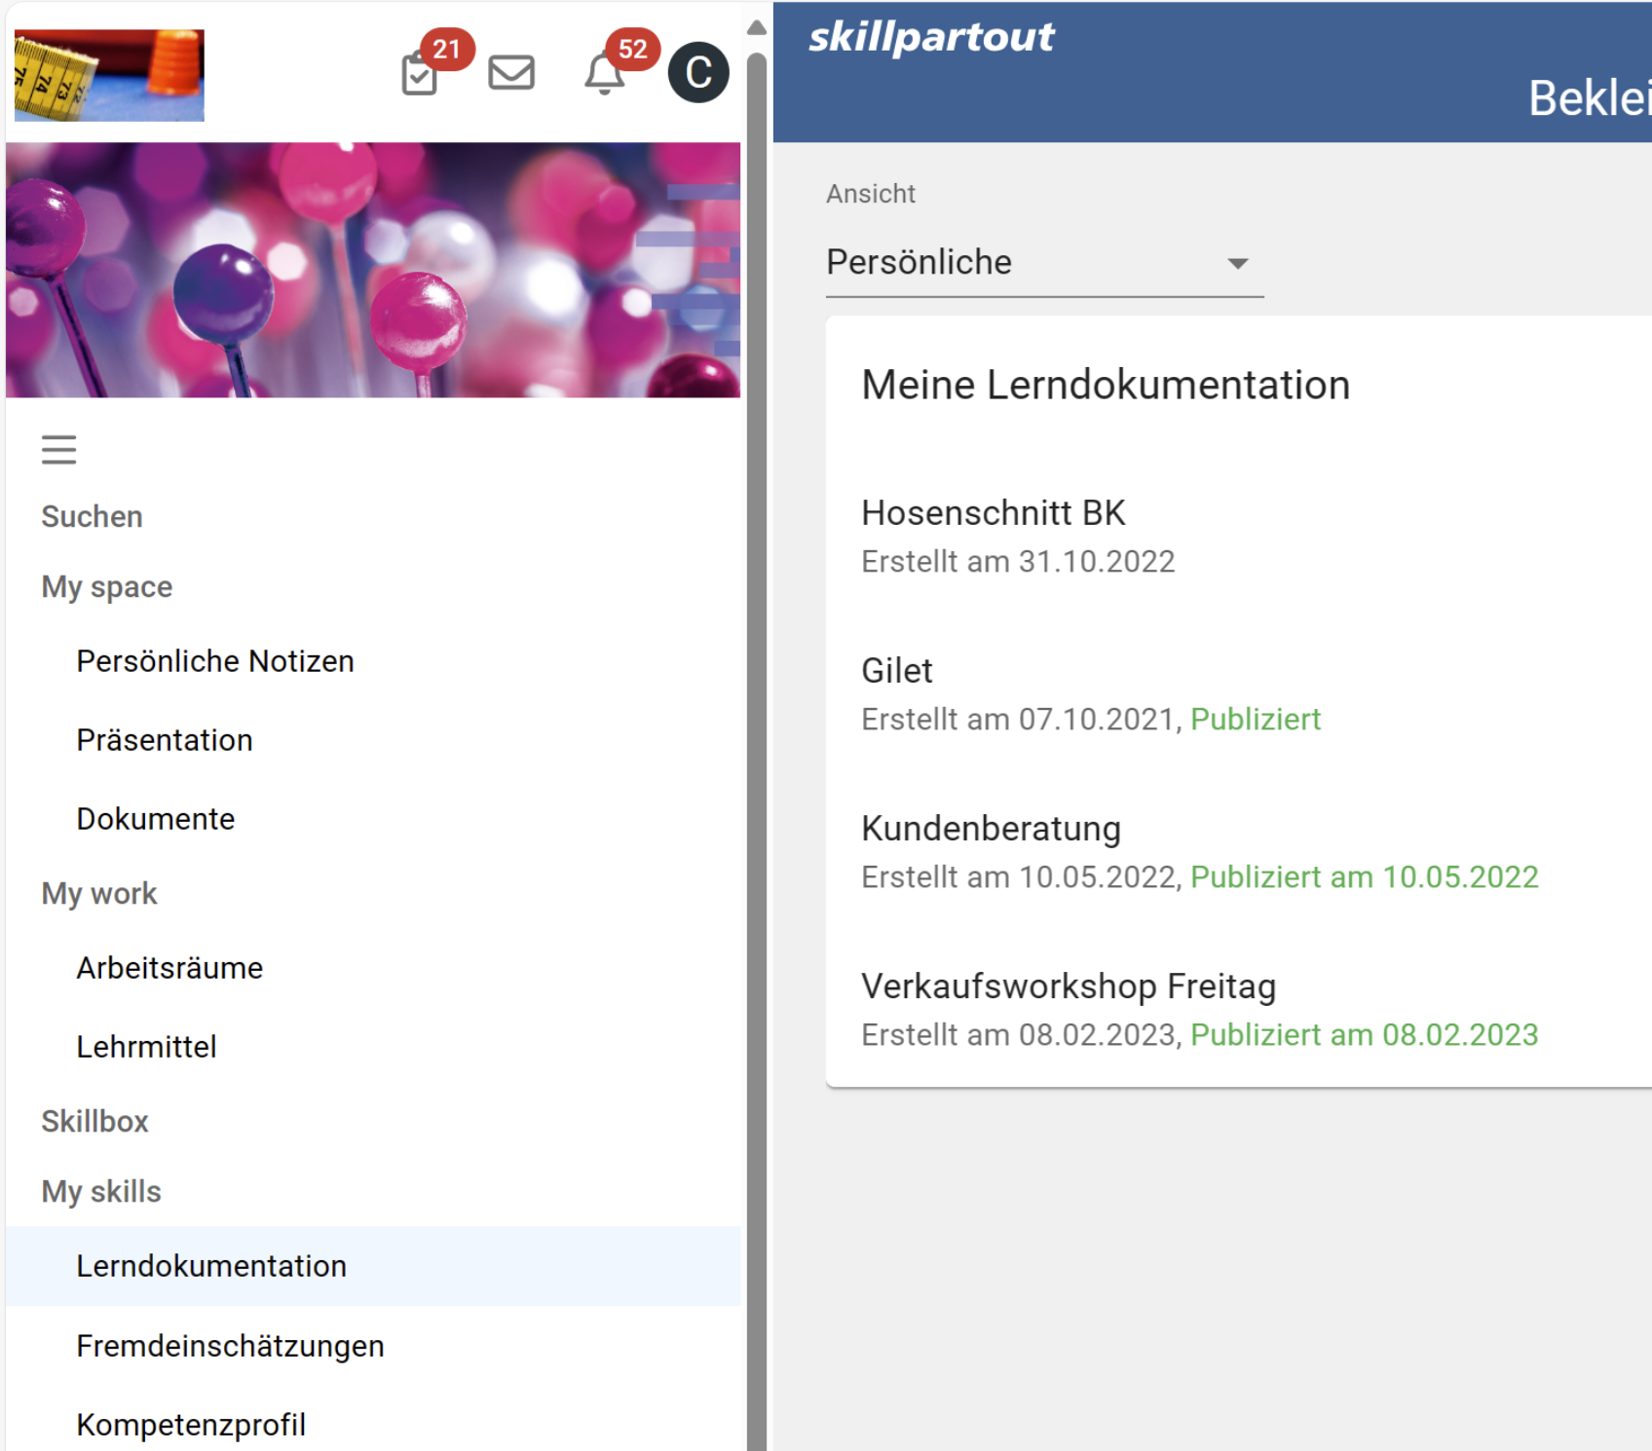
My Skills
D _ Lernjournal führen - Berufliche Situationen und thematische Zusammenfassungen werden dokumentiert, reflektiert und mit relevanten Kompetenzen aus dem jeweiligen Bildungsplan resp. dem Rahmenlehrplan verknüpft. Dadurch entsteht ein Fundus an konkreten handlungsgeleiteten Praxis-situationen, auf welche im Unterricht, im ÜK/LTT und für passende Prüfungsanlagen zurückgegriffen werden kann.
F _ Tenir un journal de formation - Les situations professionnelles et les résumés thématiques sont documentés, analysés et mis en relation avec les compétences pertinentes du plan de formation ou du plan d'études cadre correspondant. Il en résulte un ensemble de situations pratiques concrètes, auxquelles il est possible de recourir dans l'enseignement, dans les CIE/TT et pour les épreuves d'examen.
I _ Allestire la documentazione dell’apprendimento - Le situazioni professionali e i riassunti tematici sono documentati, analizzati e messi in relazione con le competenze del rispettivo piano di formazione o del corrispondente programma quadro d’insegnamento. Ne risulta un insieme di situazioni pratiche concrete, alle quali poter attingere durante l’insegnamento, nei CI/TT e per le prove d’esame.

Slide 19
My Skills
Selbst- und Fremdeinschätzungen valide festhalten - Berufsbildende dokumentieren und bewerten im Praxisfeld und im ÜK/LTT die beobachteten Arbeitssituationen (formativ oder summativ) und ordnen diese den zu erlangenden Kompetenzen zu. Aus den summativen Bewertungen wird der Bildungsbericht resp. die Praxisqualifikation erstellt.
Consigner valablement les auto-évaluations et les évaluations externes - Les formateurs documentent et évaluent les situations de travail observées dans le contexte pratique et dans les CIE/TT (de manière formative ou sommative) et les attribuent aux compétences à acquérir. Le rapport de formation et la qualification pratique sont établis sur la base des évaluations sommatives.
Stilare autovalutazioni e valutazioni esterne in modo conforme - Le persone in formazione documentano e valutano le situazioni lavorative osservate sia sul campo, durante la quotidianità professionale, che nei CI/TT (in modo formativo o sommativo) e le attribuiscono alle competenze da acquisire. Il rapporto di formazione e la qualificazione pratica risultano da tali valutazioni sommative.

Slide 20
My Skills
D _ Kompetenzprofil ausweisen - Die Lernenden verfügen über einen Nachweis ihres persönlichen Kompetenzprofiles. Diese Daten können für die Planung des Ausbildungsverlaufes genutzt und am Ende der Ausbildung beispielsweise für die Weiterbildungsplanung oder im Rahmen eines Bewerbungs-verfahrens für potenzielle Arbeitgeber verwendet werden.
F _ Faire valoir son profil de compétences - Les personnes en formation disposent d'une preuve de leur profil de compétences personnel. Ces données peuvent être utilisées pour la planification du parcours de formation et, à la fin de la formation, par exemple pour la planification de la formation continue ou dans le cadre d'une procédure de candidature pour des employeurs potentiels.
I _ Attestare il proprio profilo delle competenze - Le persone in formazione dispongono di un attestato che comprova il loro profilo delle competenze personale. Questi dati possono essere utilizzati per pianificare l’iter formativo e impiegati, al termine della formazione, ad esempio per la pianificazione della formazione continua oppure per i potenziali datori di lavoro nell’ambito di una procedura di candidatura.

Slide 21

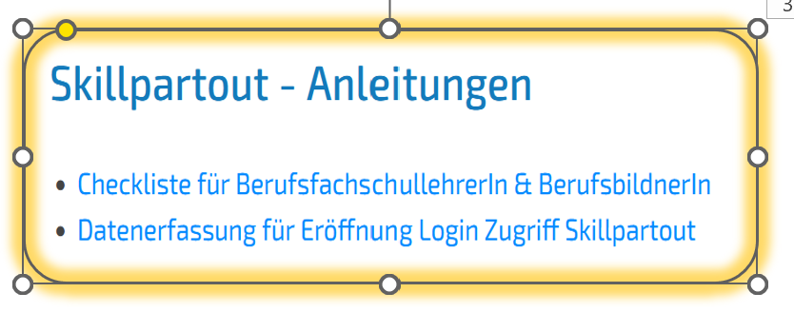
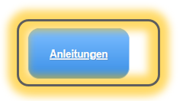
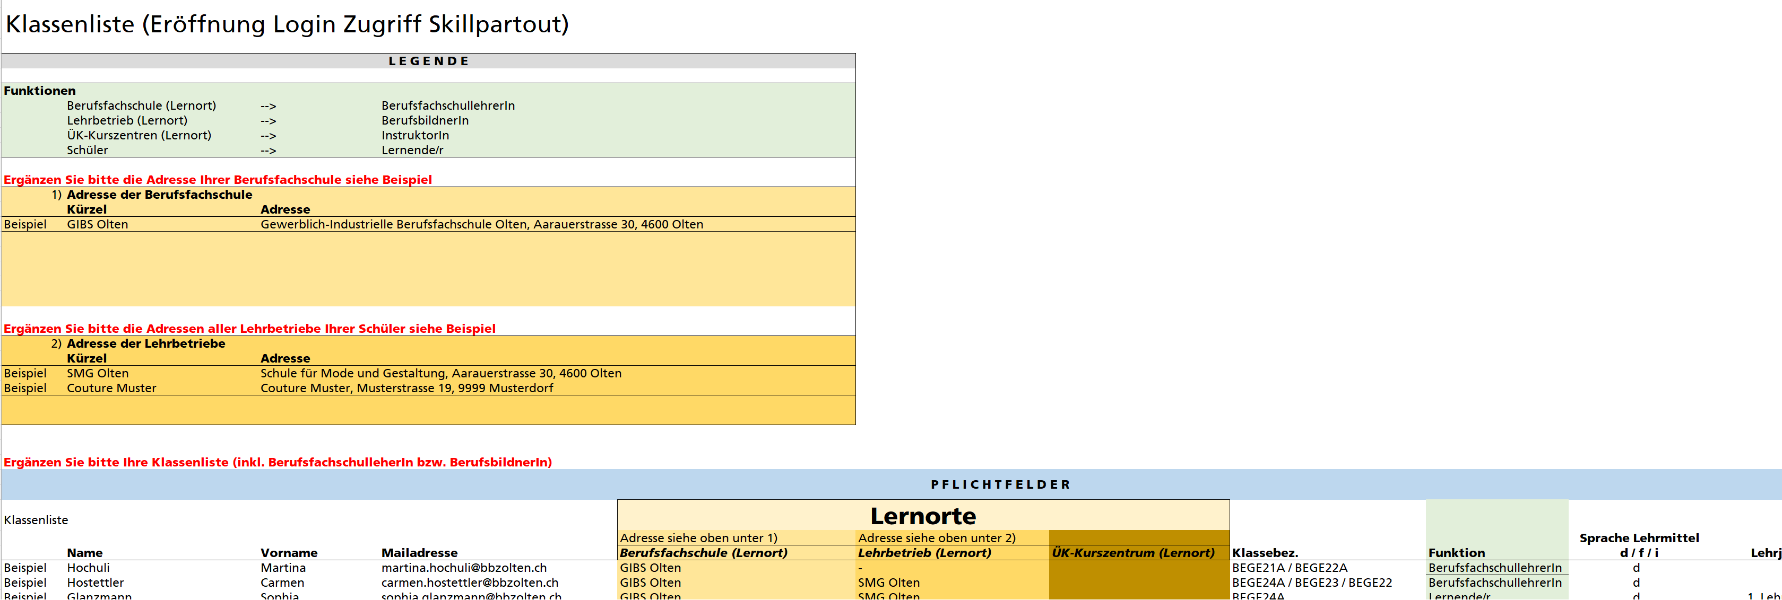
Wie kommen Sie zum Login?
Comment accéder au login ?
Come si accede?
Klassenliste für Erstellung Login Skillpartout im Klassenverbund und für Einzeluser.
Classes: Liste des élèves (apprentis) pour la création du login Skillpartout et utilisateur individuel.
Soluzione classe: lista degli allievi per la creazione di un account Skillpartout e Utente singolo:

Slide 22
Wie kommen Sie zum Login?
Comment accéder au login ?
Come si accede?
D _ Anmeldevorlage für Datenerfassung: Die Vorlage kann auf der Homepage der IBBG https://www.ibbg.ch/de-ch/Skillpartout/Anleitungen oder via sekretariat@ibbg.ch heruntergeladen werden.
F _ Modèle d'inscription pour la saisie des données : le modèle peut être téléchargé sur le site de l'IBBG https://www.ibbg.ch/de-ch/Skillpartout/Anleitungen ou via sekretariat@ibbg.ch.
I _ Modello di registrazione per la raccolta dei dati: il modello può essere scaricato dalla homepage dell'IBBG https://www.ibbg.ch/de-ch/Skillpartout/ Anleitungen o tramite sekretariat@ibbg.ch.
weiter - continuer - di più

Slide 23
Wie kommen Sie zum Login?
Comment accéder au login ?
Come si accede?
D_ Daten erfassen: Füllen Sie die Vorlage gemäss Anweisungen aus.
F _ Saisir les données : Remplissez le modèle selon les instructions.
I _ Inserire i dati: Compilare il modello secondo le istruzioni.
weiter - continuer - di più

Slide 24
Wie kommen Sie zum Login?
Comment accéder au login ?
Come si accede?
D _ Liste senden: Senden Sie die ausgefüllte Klassenliste oder die Daten des Einzeluser so schnell wie möglich, aber spätestens vor den Sommerferien an: sekretariat@ibbg.ch.
F _ Envoyer la liste: Envoyez la liste de classe remplie ou les données de l'utilisateur individuel le plus rapidement possible, mais au plus tard avant les vacances d'été, à : sekretariat@ibbg.ch.
I _ Inviare l'elenco: Inviare l'elenco completo delle classi o i dati del singolo utente il prima possibile, ma al più tardi prima delle vacanze estive, a: sekretariat@ibbg.ch.
weiter - continuer - di più

Slide 25
Wie kommen Sie zum Login?
Comment accéder au login ?
Come si accede?
D _ Login-Erstellung: Das IBBG-Sekretariat erstellt innerhalb von 1-3 Arbeitstagen die Logins.
F _ Création du login: le secrétariat de la CIBG crée les logins dans un délai de 1 à 3 jours ouvrables.
I _ Creazione del login: la segreteria dell'IBBG crea i login entro 1-3 giorni lavorativi.
weiter - continuer - di più

Slide 26
Wie kommen Sie zum Login?
Comment accéder au login ?
Come si accede?
D _ Welcome-Mail: Jeder User erhält Eröffnungsbestätigung per Mail.
Mit der eigenen E-Mailadresse einloggen, persönliches Passwort mit 2FA vergeben und AGB bestätigen. Lernende bei Bedarf unterstützen.
F _ Courrier de bienvenue : Chaque utilisateur reçoit une confirmation d'ouverture par e-mail. Se connecter avec sa propre adresse e-mail, attribuer un mot de passe personnel avec 2FA et confirmer les CG. Soutenir les apprenants si nécessaire.
I _ Mail di benvenuto: Ogni utente riceve una conferma di apertura via e-mail. Accedere con il proprio indirizzo e-mail, assegnare una password personale con 2FA e confermare i termini e le condizioni. Se necessario, i discenti del supporto.
weiter - continuer - di più

Slide 27
https://www.ibbg.ch/de-ch/Skillpartout/Anleitungen
Wie kommen Sie zum Login?
Comment accéder au login ?
Come si accede?
D _ Wichtig: ohne Skillpartout-Login kann keine Bestellung für das digitale UNICUT erfolgreich freigeschaltet werden.
F _ Important: sans login Skillpartout, aucune commande ne peut être validée avec succès pour l'UNICUT numérique.
I _ Importante: nessun ordine può essere attivato con successo per l'UNICUT digitale senza un login Skillpartout.
D _ Excel Datei downloaden - Daten erfassen – Excelliste an IBBG senden an: (sekretariat@ibbg.ch).
F _ Télécharger le fichier Excel - Saisir les données - Envoyer la liste Excel à l'IBBG (sekretariat@ibbg.ch).
I _ Scaricare il file Excel - inserire i dati - inviare l'elenco Excel a IBBG (sekretariat@ibbg.ch).

Slide 28
Bestellung / Commande / Ordine
UNICUT

Slide 29

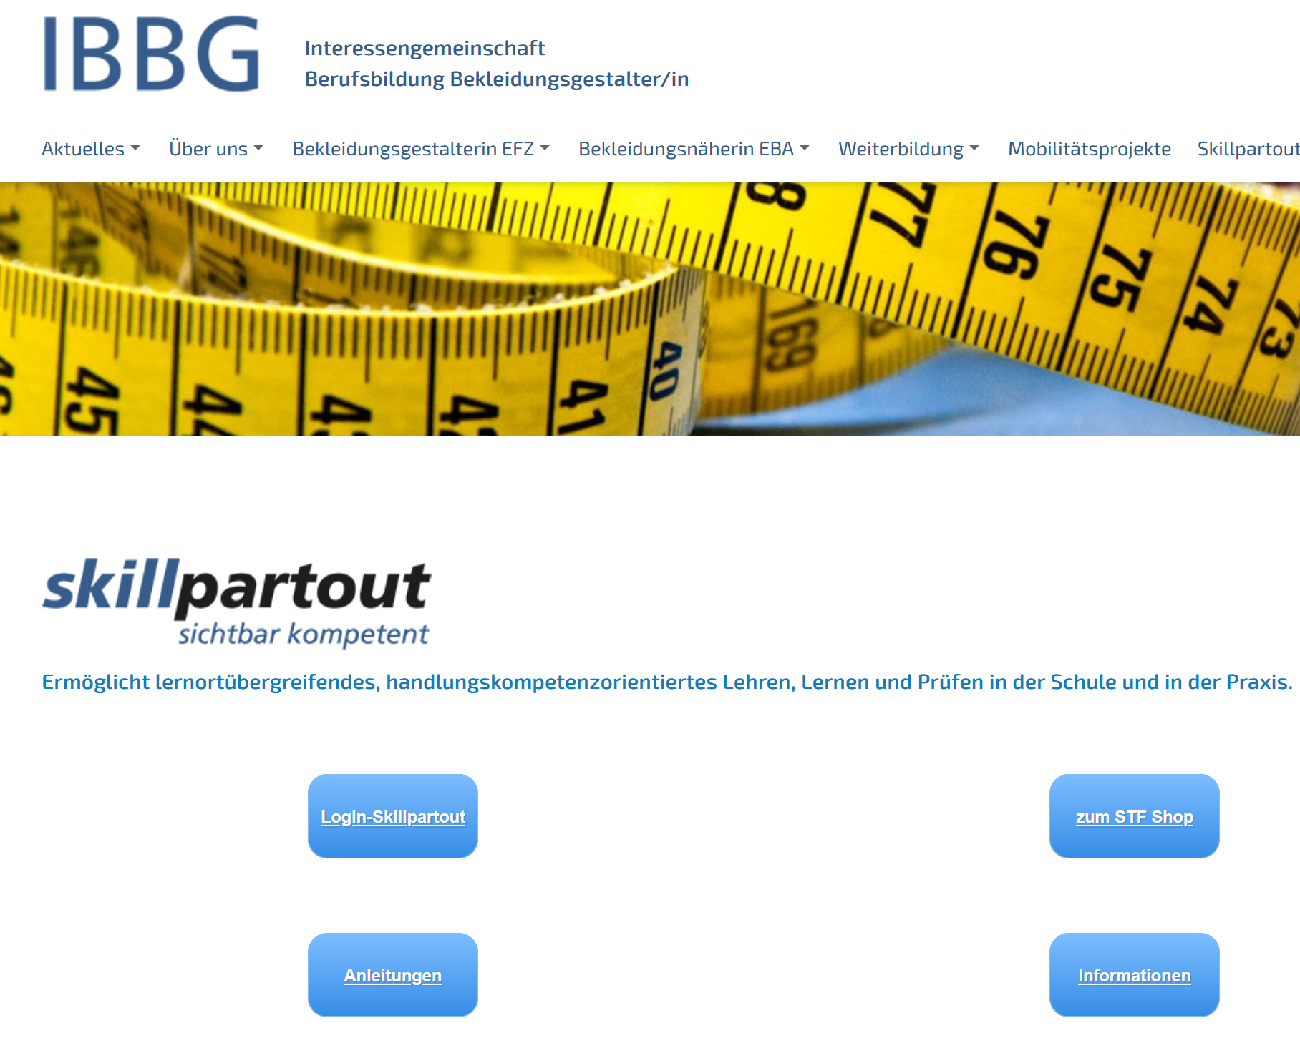
→ Login: www.ibbg.ch → «Skillpartout» anwählen
Link STF Shop anklicken: Sie gelangen über den bereitgestellten
Link zum STF-Online-Shop.

Slide 30
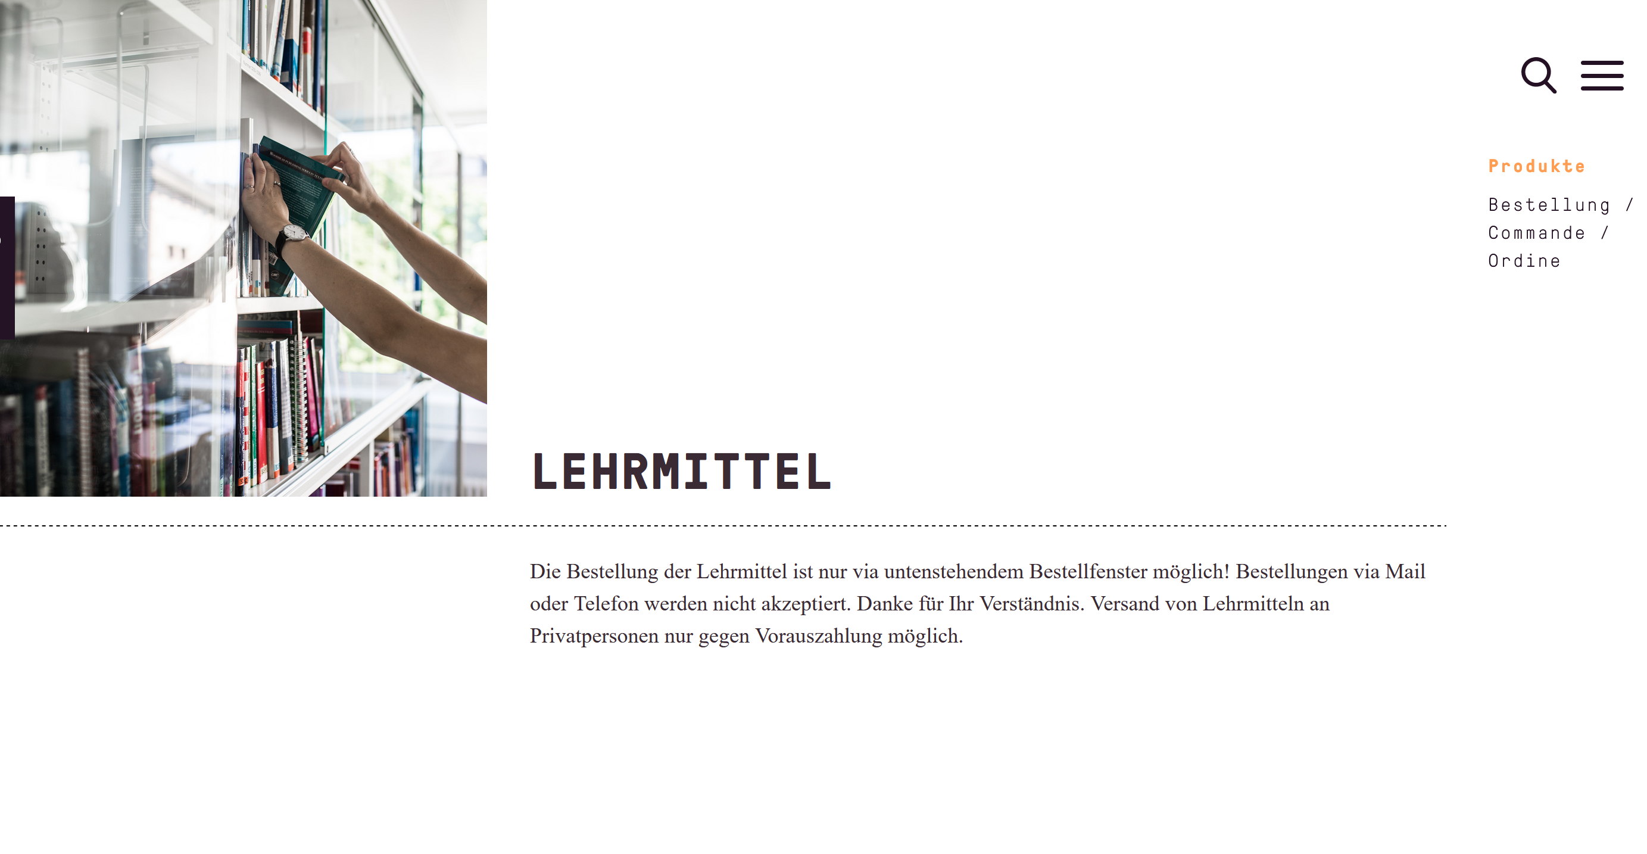
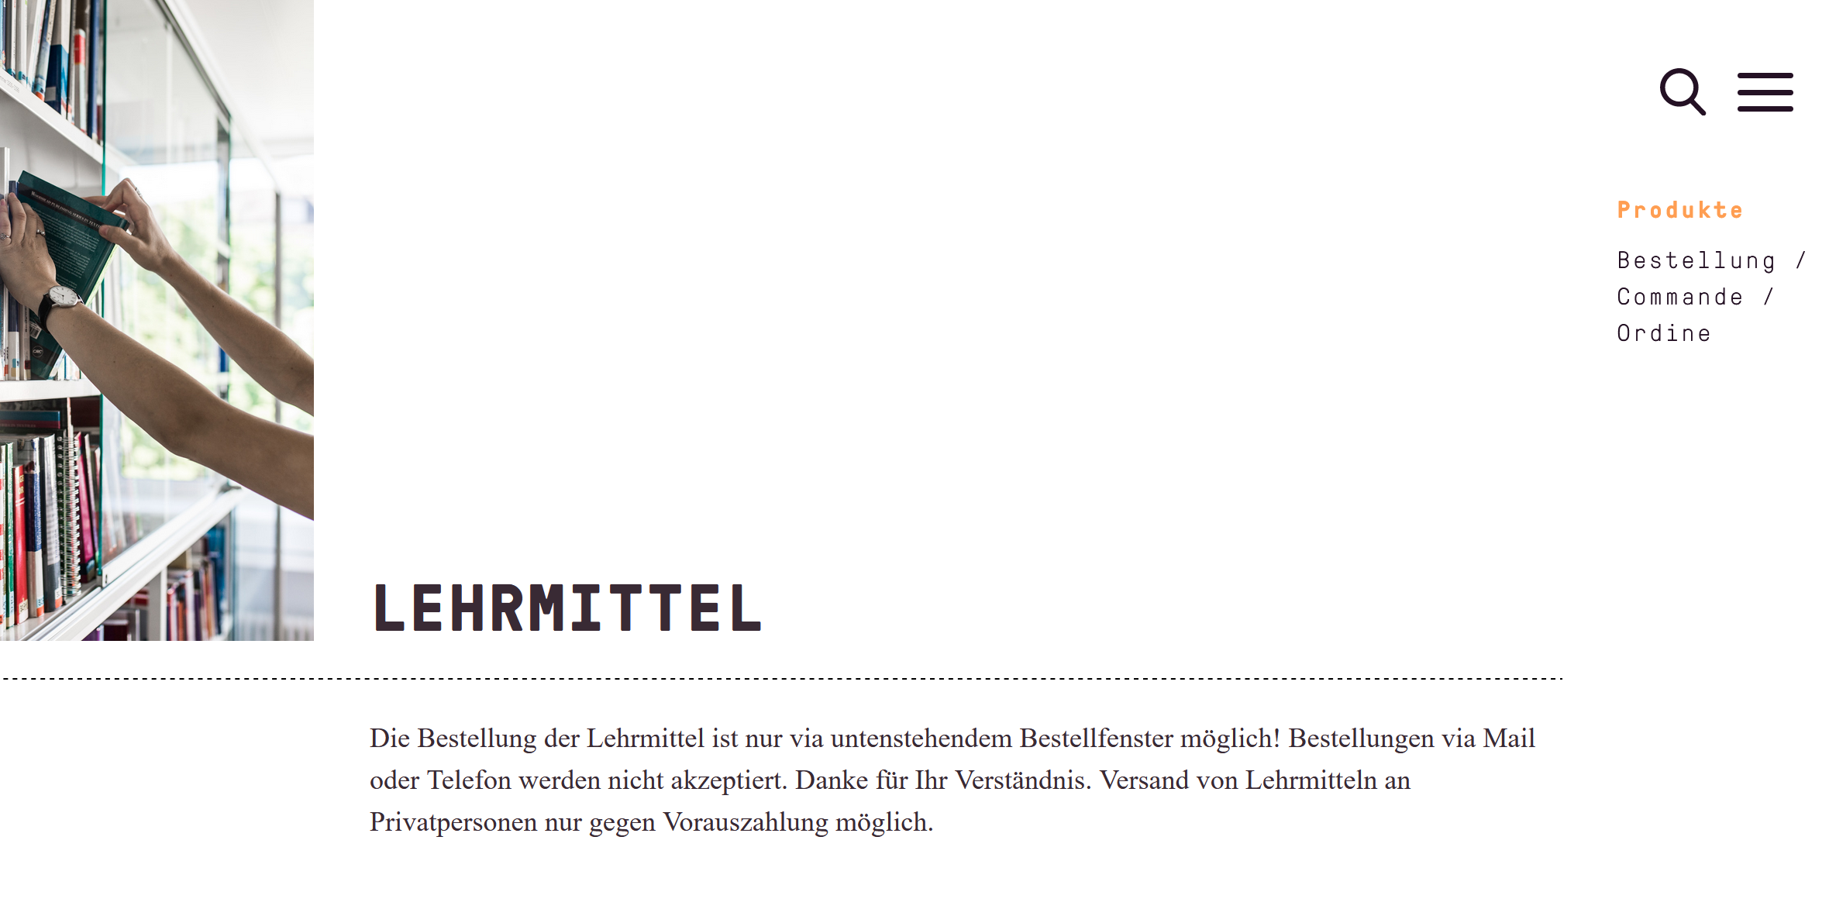
→ Sprache: Sprache auswählen und/oder weiter nach unten scrollen.

Slide 31
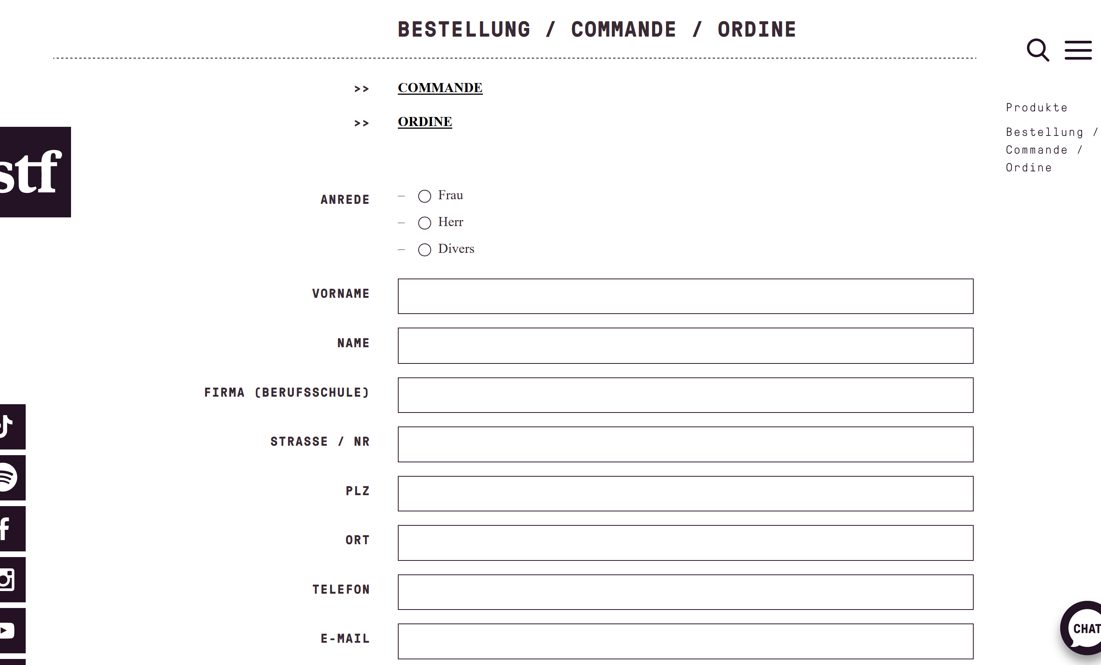
→ Bestelldaten erfassen: Sprache anwählen, Adresse ausfüllen

Slide 32
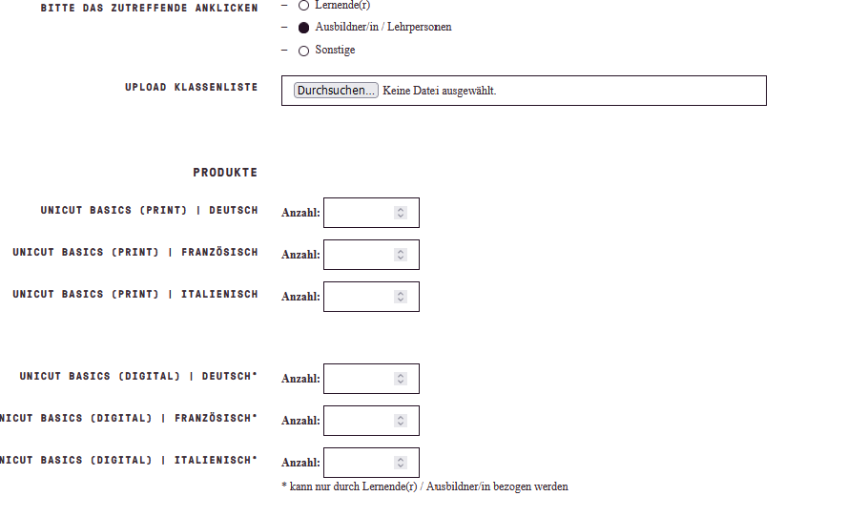
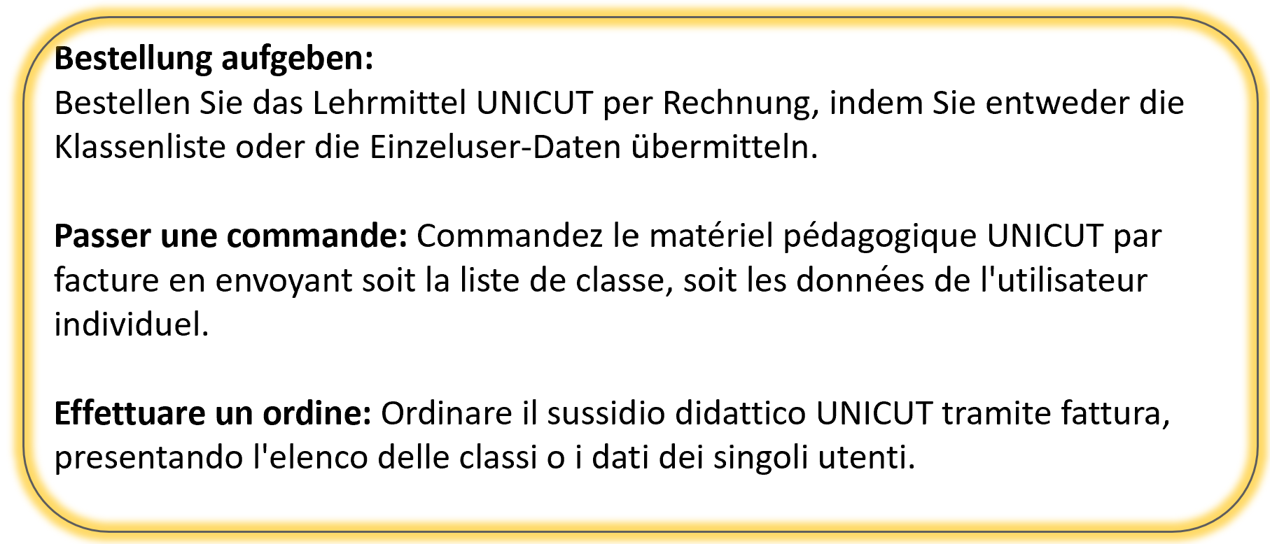

Slide 33
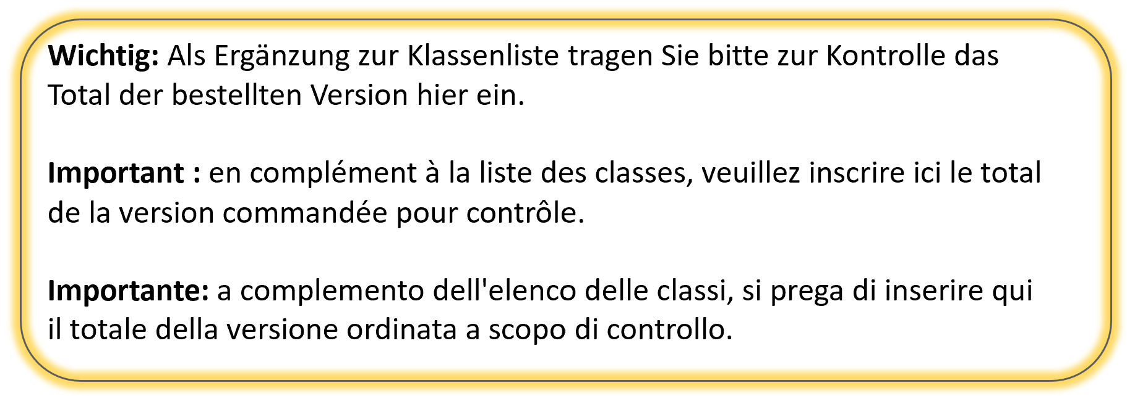

Slide 34
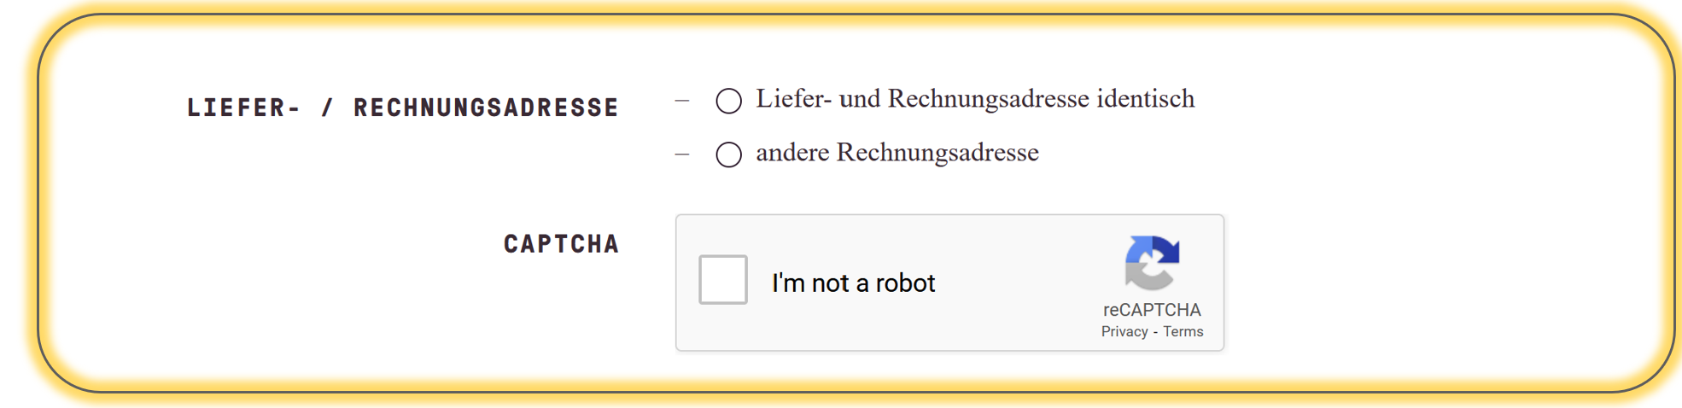
Bestellung abschliessen:
Zugriff auf Lehrmittel:
Klassenverbund: Der Zugriff auf das Lehrmittel wird rasch möglichst freigeschaltet.
Singel-User:
Der Zugriff auf das Lehrmittel wird nach Zahlungseingang freigeschaltet.

Slide 35
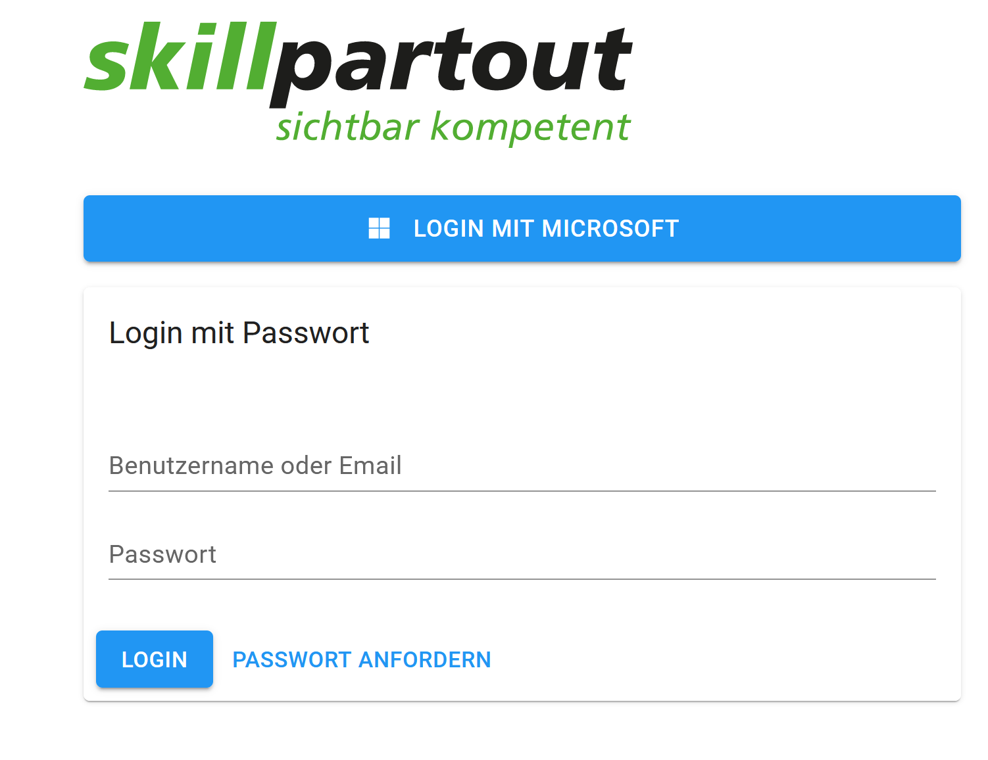
ZUSAMMENFASSUNGG
Welcome-Mail
Login / Passwort 2FA
AGB-Bestätigung
Link zu WebSite STF
Bestellung Lehrmittel
auf der STF-Website
STF: Im Klassenverbund wird der Zugang zu UNICUT zeitnah freischalten.
Freischaltung UNICUT bei Singel-User nach Zahlungseingang.
Siehe Anleitung: Checkliste für BerufsfachschullehrerInnen
BerufsbildnerInnen
Zugriff auf das digitale UNICUT

Slide 36
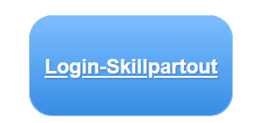
Login zur Demo-Version
D _ Mit untenstehender Adresse gelangen Sie zur Demo-Version für die Online-Schulungen.
F _ L'adresse ci-dessous vous permet d'accéder à la version de démonstration pour les formations en ligne.
I _ L'indirizzo qui sotto vi porterà alla versione demo dei corsi di formazione online.
www.ibbg.ch → Skillpartout anwählen →
D → demo-de@isyflow.com
F → demo-fr@isyflow.com
I → demo-it@isyflow.com
Passwort: Test1234
D _ Mit diesem Login sind Sie User für die Ausbildung EFZ, mit Rollen Lernende, Berufsfachschullehrperson und Berufsbildende. Damit können Sie alle Funktionen nutzen.
Die Demo-Version ist aktiv bis voraussichtlich Ende Dezember 2024.
F _ Avec ce login, vous êtes utilisateur pour la formation CFC, avec des rôles d'apprenant, d'enseignant en école professionnelle et de formateur. Vous pouvez ainsi utiliser toutes les fonctions.
La version de démonstration est active jusqu'à fin décembre 2024, selon les prévisions.
I _ Con questo login si diventa utenti del programma di formazione EFZ, con i ruoli di apprendista, insegnante di scuola professionale e formatore professionale. Ciò consente di utilizzare tutte le funzioni. La versione demo dovrebbe essere attiva fino alla fine di dicembre 2024.

Slide 37
Hilfestellung
________________________________
Nutzung Skillpartout/UNICUT
Ansprechpersonen
Lernort Berufsschule Martina Hochuli (BBZ): martina.hochuli@bbzolten.ch
Lernort Betrieb / ÜK Carmen Hostettler (SMG/IBBG): carmen.hostettler@bbzolten.ch
Lehrmittel STFSandra Gysin (STF): sandra.gysin@stf.ch
Login auf Skillpartout
Bei Problemen mit dem Login wenden Sie sich bitte an das
Sekretariat der IBBG: sekretariat@ibbg.ch oder 062 311 83 62
Bestellung / Freischaltung Lehrmittel UNICUT
Bei Problemen betreffend Freischaltung Lehrmittel UNICUT wenden Sie sich bitte an die STF:
Franziska Holzhauer: info@stf.ch oder 044 360 41 51

Slide 38
PowerPoint-Präsentation (ppa)
Diese Präsentation steht zur Verfügung unter:
www.ibbg.ch / Skillpartout / Anleitungen
******
Erfassung Klassenliste
Die Excelvorlage für die Erfassung der Klassenliste zwecks Erstellung der Logins für den Zugang auf Skillpartout steht für Sie zum Downloaden bereit:
www.ibbg.ch / Skillpartout / Anleitungen

Slide 39

Besten Dank für die Aufmerksamkeit!
Merci de votre attention!
Grazie mille per l'attenzione!

